Slide 1


Ressources humaines : diapositive 1
PPE 300: PROJET PROFESSIONEL 1
THEME:
AUTO-ECOLE EN LIGNE
MEMBRE DU GROUPE :
FODIO Emmanuella
AHARH Assiawassa Yendi
ENCADREUR :
Mr GBATI NINKABOU Badji

Slide 2

Ressources humaines : diapositive 2
SOMMAIRE
INTRODUCTION
OBJECTIF DU PROJET
EXIGENCE MATERIEL ET LOGICIEL
ARCHITECTURE DE L’APPLICATION
DIAGRAMMES
CONCLUSION

Slide 3
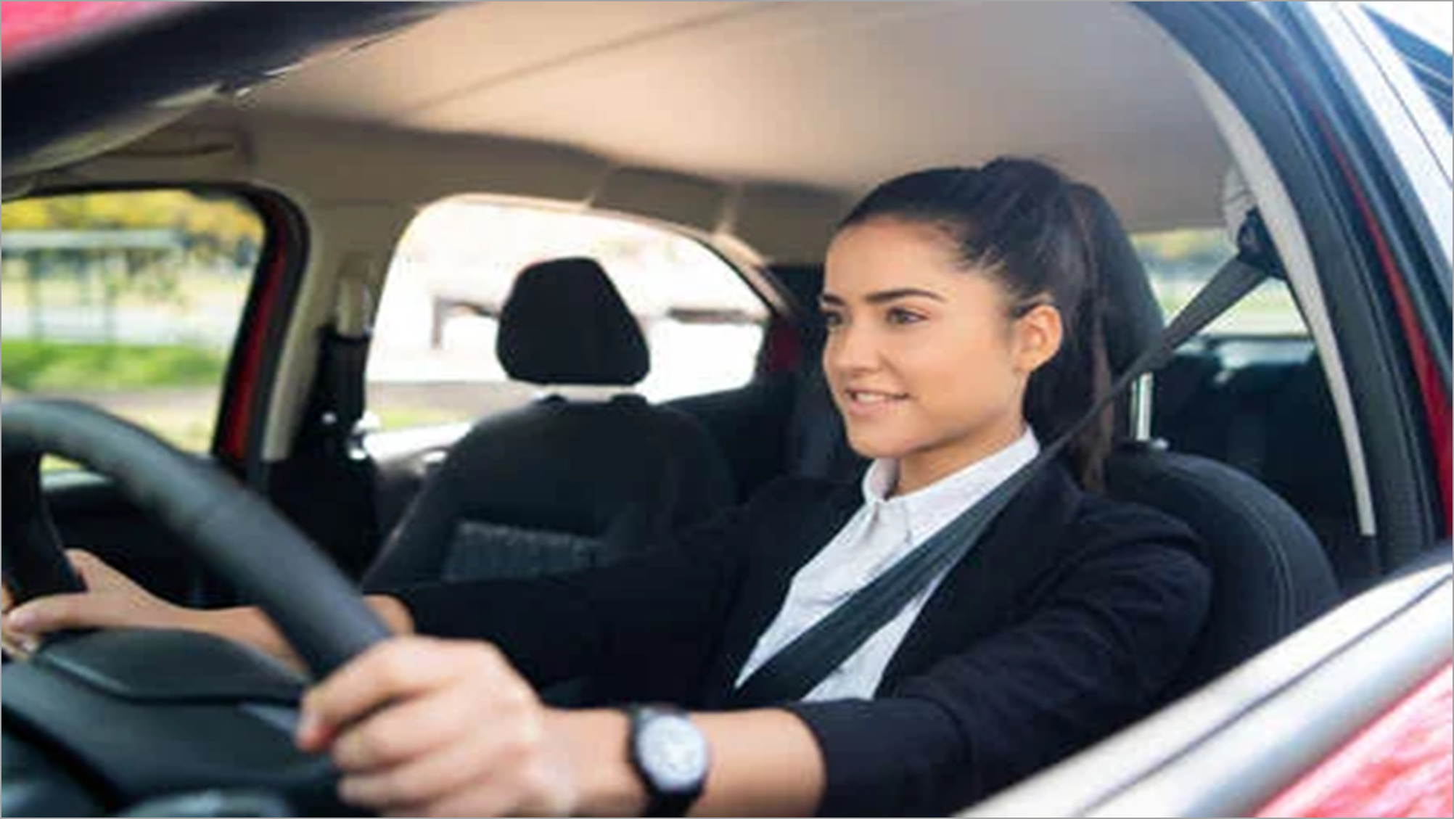
Ressources humaines : diapositive 3
INTRODUCTION

Slide 4

Ressources humaines : diapositive 5
OBJECTIF DU PROJET
Chaque utilisateur pourra réviser, maitriser de façon flexible et a sa guise le code de la route
L’application va faciliter la réservation
de cours de conduite
L’application va permettre au apprenant
d’obtenir des rappels sur la date d’expiration
de leur différent document
L’application aidera à simplifier l’obtention du permis en s’adaptant à l’utilisateur car c’est lui qui choisira une date en accord avec l’auto-école de son choix, et le lieu de rendez-vous de ses différents cours.

Slide 5




Ressources humaines : diapositive 4
EXIGENCE MATERIEL
EXIGENCE LOGICIEL
LAPTOP OU DESKTOP
CLIENT
SYSTEME DE GESTION DE BASES DE DONNÉES
RAM : 2GB
OS : Windows| Linux | MacOs
HDD:128 Go
Processeur:1GHz
MYSQL
SERVEUR
API DE PAIEMENT MOBILE:
RAM : 16GB
Processeur : x64
OS : Microsoft Windows
Server 2003 R2 Enterprise
Edition
PAYGATE

Slide 6
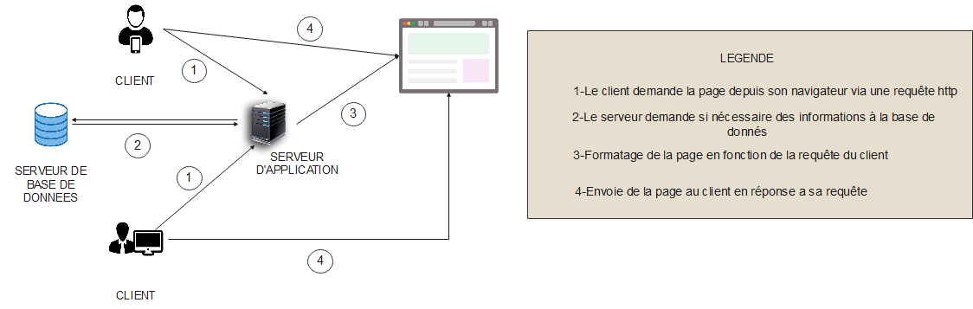
ARCHITECTURE DE L’ APPLICATION

Slide 7

Ressources humaines : diapositive 7
DIAGRAMMES

Slide 8
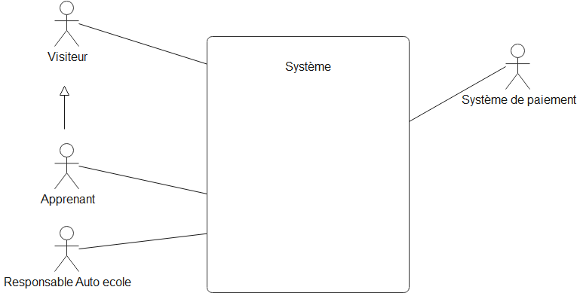
DIAGRAMME DE
CONTEXTE

Slide 9
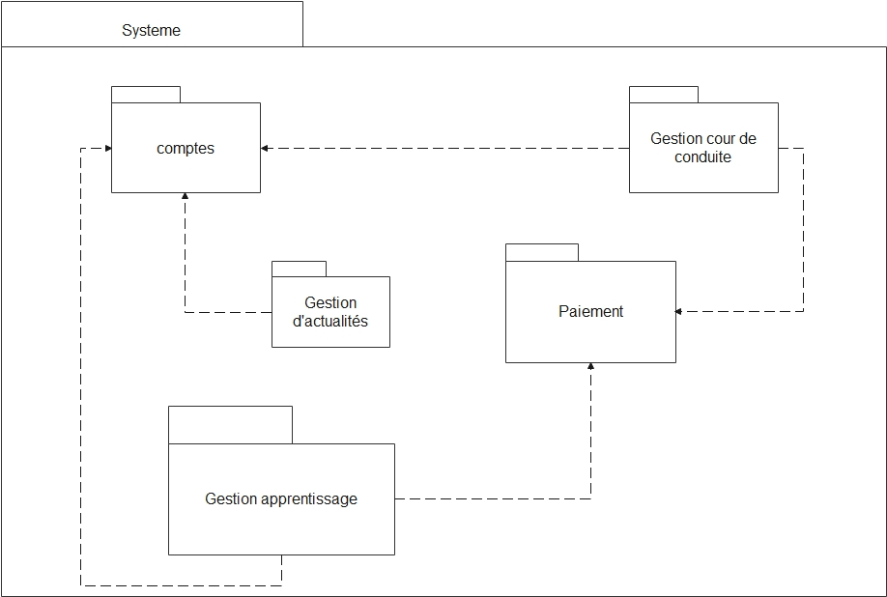
Ressources humaines : diapositive 9
DIAGRAMME DE PACKAGE

Slide 10
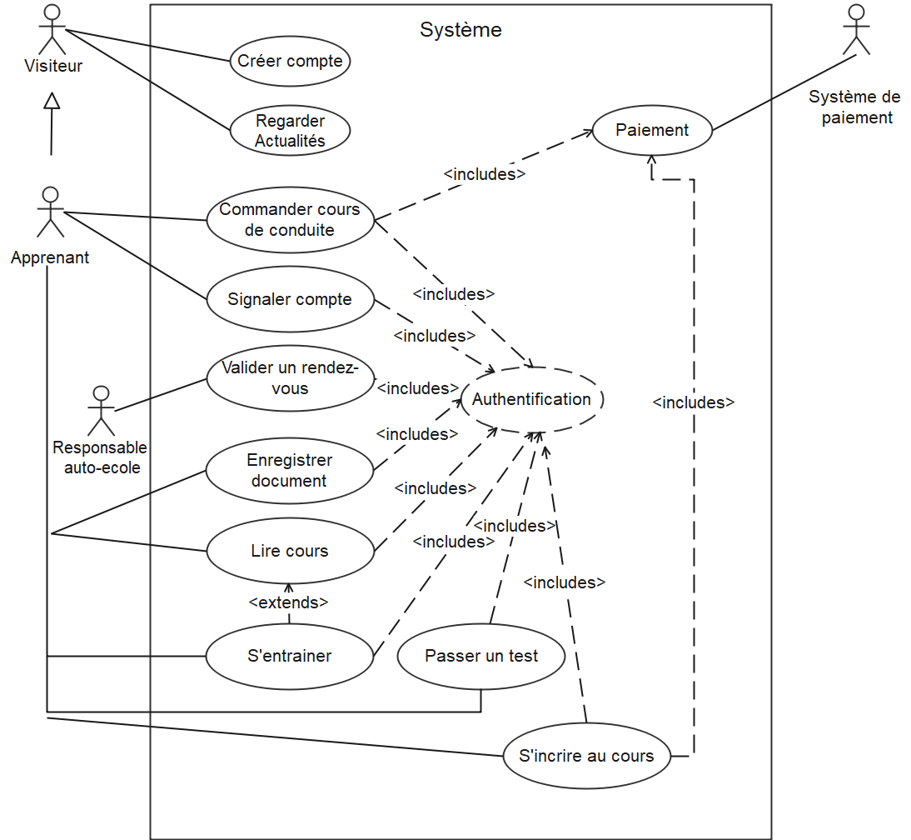
Ressources humaines : diapositive 9
DIAGRAMME DE CAS
D’UTILISATION

Slide 11
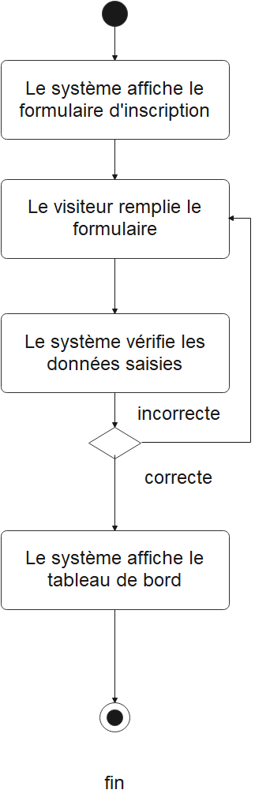
Ressources humaines : diapositive 9
DIAGRAMME D’ACTIVITE : CRÉER UN COMPTE

Slide 12
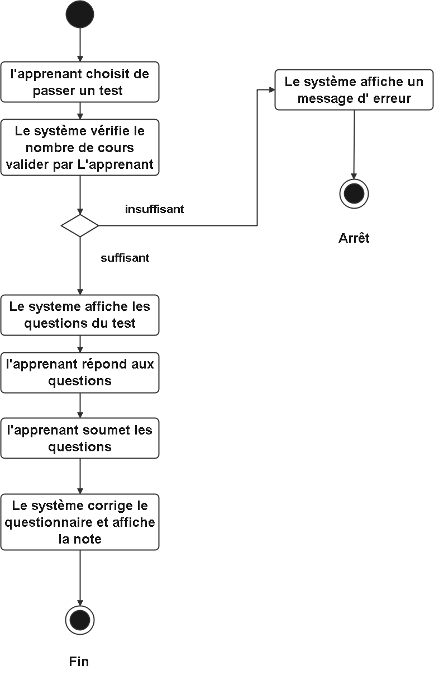
Ressources humaines : diapositive 9
DIAGRAMME D’ACTIVITE : PASSER UN TEST

Slide 13
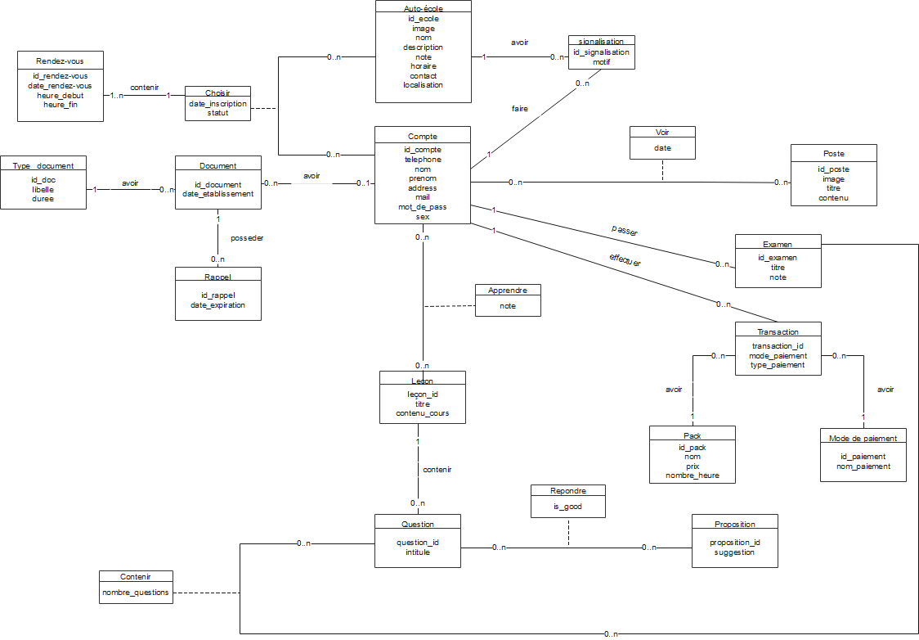
Ressources humaines : diapositive 9
DIAGRAMME DE
CLASSE

Slide 14

Ressources humaines : diapositive 3
CONCLUSION

Slide 15

Ressources humaines : diapositive 10
Merci
Pour votre attention !

